Slide 1

Présentation Achat Energie
Lundi 12 décembre2022

Slide 2
Stratégie Achat énergie : achat dynamique
Les objectifs retenus dans la procédure d’achat :
  Pouvoir s’adapter aux situations à venir en prévoyant diverses modalités d’achat
  Etaler l’achat dans la durée pour viser un prix moyen
  Définir une stratégie d’achat (règles et limites de l’achat sur la bourse de l’énergie)

Slide 3
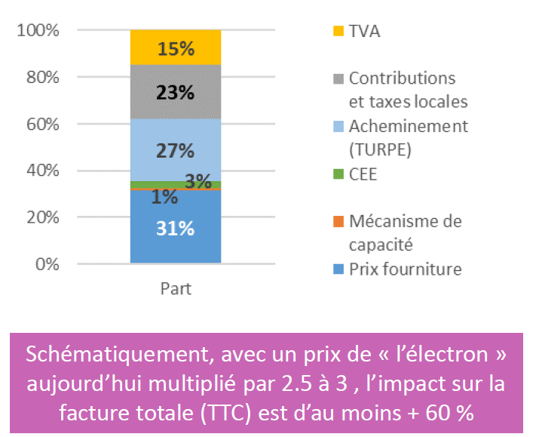
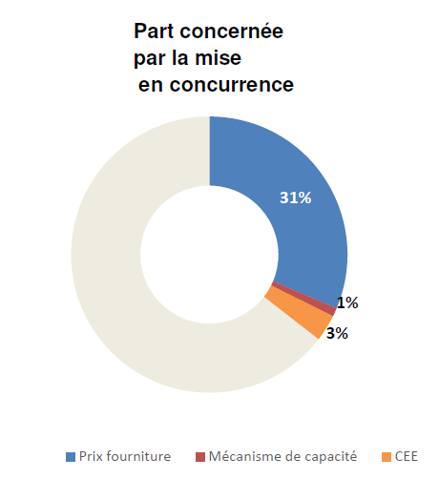

Stratégie Achat énergie : achat dynamique
Décomposition d’une facture d’électricité en C5 <=36 kVA

Slide 4
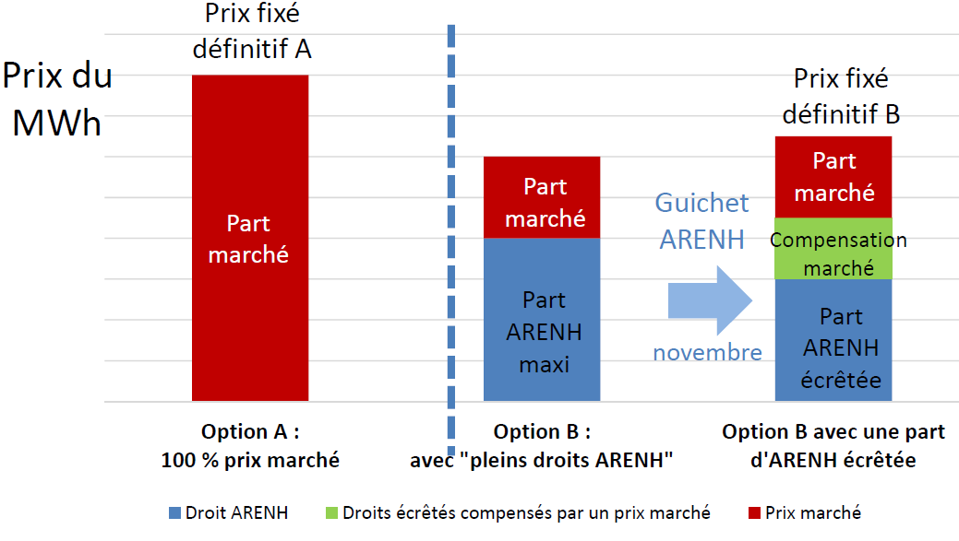
Stratégie Achat énergie : achat dynamique

Slide 5
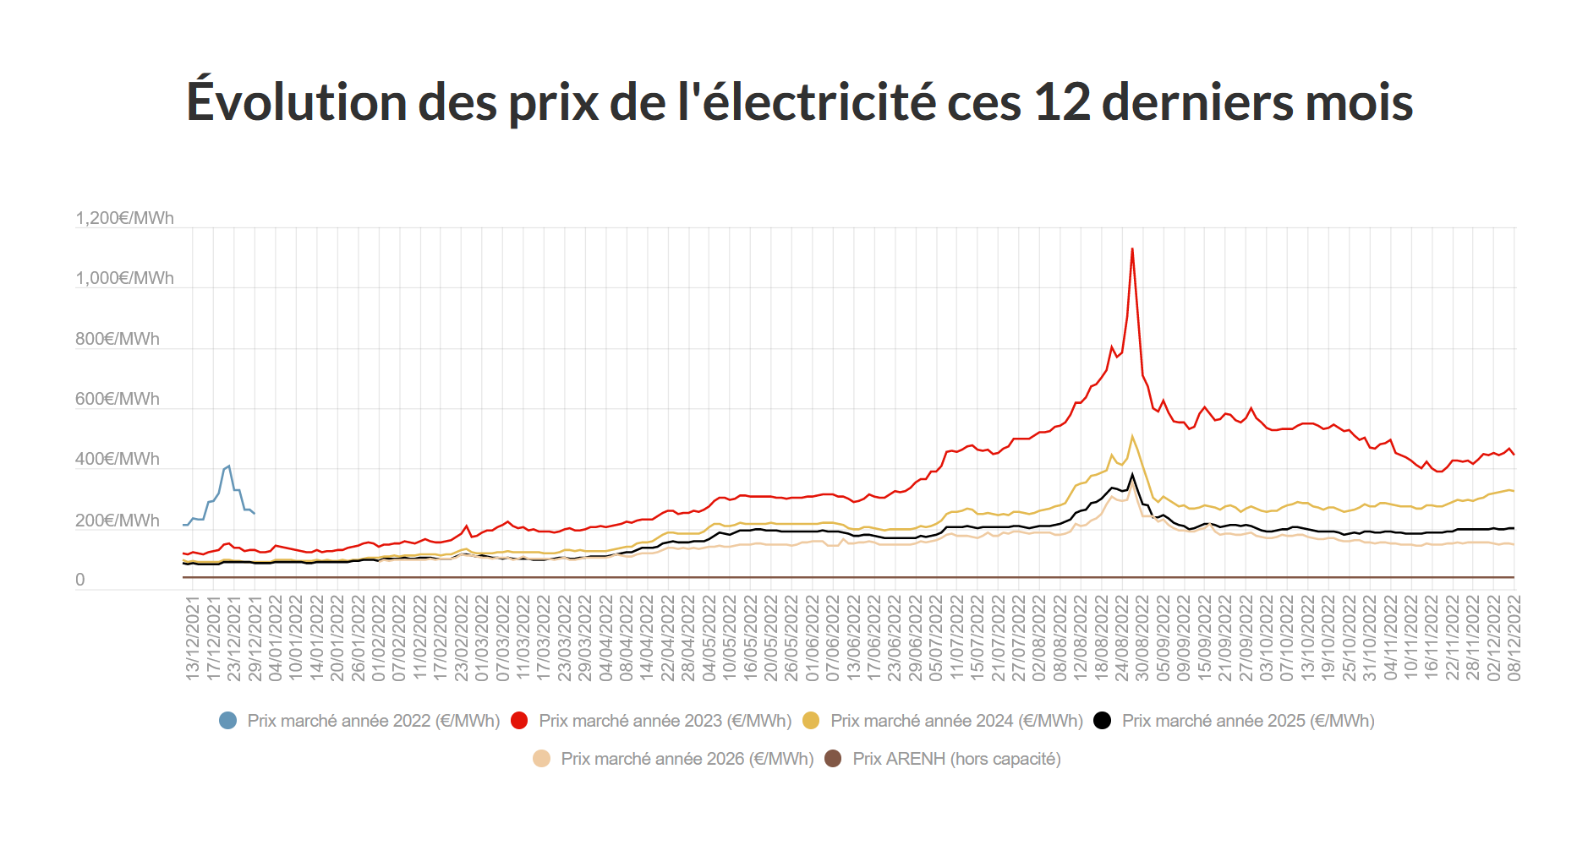
Evolution des prix de l’électricité

Slide 6
Prise de position pour les lots :

Slide 7
Les hypothèses de calcul pour une estimation
Taux d’écrétement ARENH de 32,57% et prix marché d’achat complémentaire de 454 € pour lot 1 et 2
Montant Lot 1 Eclairage public : 5 630 550 €
Montant Lot 2 Bâtiment C5 : 6 080 670 €
Lot 3 : Prise de position moyenne sur 10 jours pour le montant d’achat complémentaire
+ Montant de l’enchère de capacité au plafond de 60 000 € pour 2023
https://sde07-my.sharepoint.com/:f:/p/j_caronnet/EstLonWCdCBEho28FxuvgSoBhYsF9U6VW8dcWQRroazriw?e=H0doLR
- Mise à jour selon retour des périmètres en cours
- Mise à jour lors de l’ultime prise de position pour EDF

Slide 8
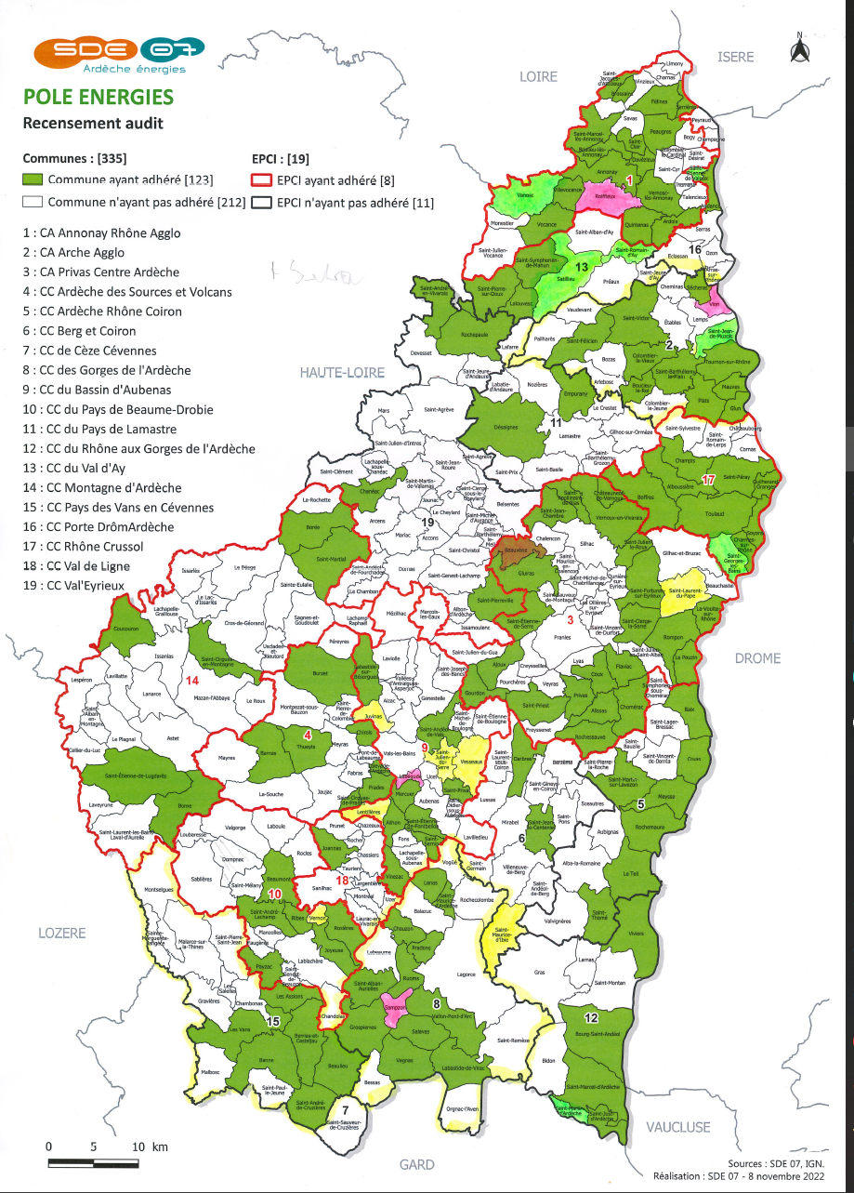
Groupement d’audit énergétique
Groupement d’audit du SDE 07 : 150 membres
Accompagnement dans le cadre du Décret Eco Tertiaire
Rappel obligation déclaration sur OPERAT des sites de plus de 1000 m²

Slide 9
Merci de votre attention
Des questions, des remarques ?

